Slide 1



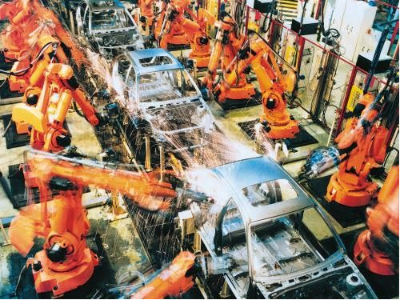

La distribution de la richesse
Module 2-Leçon 4

Slide 2
Message du jour…
Bonjour les élèves,
Dans mon métier d’enseignant en immersion, je peux souvent vous entendre parler des difficultés d’apprendre le français. Vous vous demandez peut-être pourquoi vos parents ont pris la décision de vous mettre en immersion et vous pensez que cela rendrait votre vie plus facile si vous étiez dans le programme anglais.
Vos parents veulent faciliter votre futur. C’est leur responsabilité et, par conséquent, ils doivent prendre des décisions, quelques fois difficiles, qui concernent votre éducation. Savoir parler une deuxième langue efficacement va vous donner une gamme plus grande de carrières dans des secteurs différents. Quels sont, d’après vous, ces secteurs?
Bonne journée!

Slide 3

Réfléchissez!
un petit jeu de devinette, c’est quel secteur économique?
L’ agriculture
Le secteur primaire
Le secteur secondaire
Le secteur tertiaire
Le secteur quaternaire
Prochaine diapo
Notes:
Les secteurs. Les élèves vont jouer à ce jeu et créer leur propre définition de chaque secteur.

Slide 4

Réfléchissez!
un petit jeu de devinette, c’est quel secteur économique?
L’enseignement
Le secteur primaire
Le secteur secondaire
Le secteur tertiaire
Le secteur quaternaire
Prochaine diapo

Slide 5

Réfléchissez!
un petit jeu de devinette, c’est quel secteur économique?
L’informatique
Le secteur primaire
Le secteur secondaire
Le secteur tertiaire
Le secteur quaternaire
Prochaine diapo

Slide 6
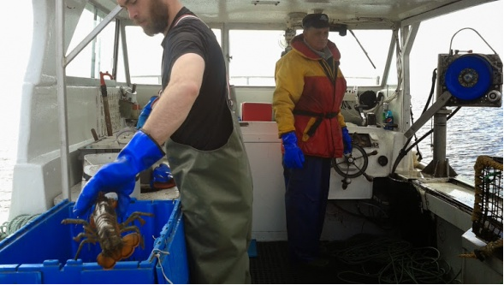
Réfléchissez!
un petit jeu de devinette, c’est quel secteur économique?
La pêche
Le secteur primaire
Le secteur secondaire
Le secteur tertiaire
Le secteur quaternaire
Prochaine diapo

Slide 7

Réfléchissez!
un petit jeu de devinette, c’est quel secteur économique?
La charpenterie
Le secteur primaire
Le secteur secondaire
Le secteur tertiaire
Le secteur quaternaire
Prochaine diapo

Slide 8
Réfléchissez!
un petit jeu de devinette, c’est quel secteur économique?
La médecine
Le secteur primaire
Le secteur secondaire
Le secteur tertiaire
Le secteur quaternaire
Prochaine diapo

Slide 9
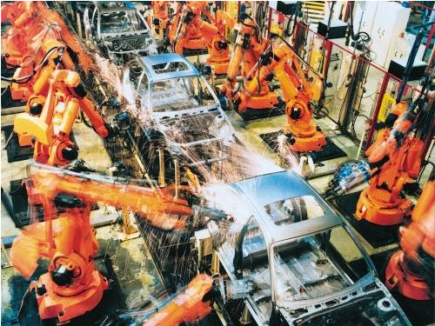
Réfléchissez!
un petit jeu de devinette, c’est quel secteur économique?
La robotique
Le secteur primaire
Le secteur secondaire
Le secteur tertiaire
Le secteur quaternaire
Prochaine diapo

Slide 10
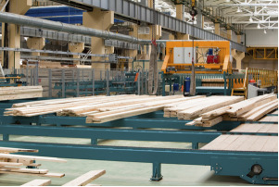
Réfléchissez!
un petit jeu de devinette, c’est quel secteur économique?
L’industrie
Le secteur primaire
Le secteur secondaire
Le secteur tertiaire
Le secteur quaternaire
Prochaine diapo

Slide 11
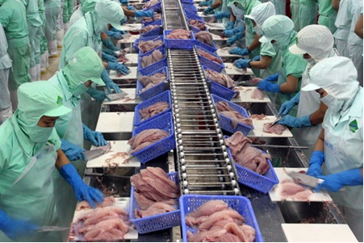
Réfléchissez!
un petit jeu de devinette, c’est quel secteur économique?
La production
Le secteur primaire
Le secteur secondaire
Le secteur tertiaire
Le secteur quaternaire
Prochaine diapo

Slide 12
La lecture

Slide 13
L’écriture
Mes objectifs | Mes actions à courts termes | Points de repère | Mes actions à long terme | Points de repère
Notes:
L’enseignant modélise!!!

Slide 14

Perdu!
☹
Clique ici pour
ré-essayer!

Slide 15
Gagné!
☺
Bravo! Prochaine diapo!

